Slide 1
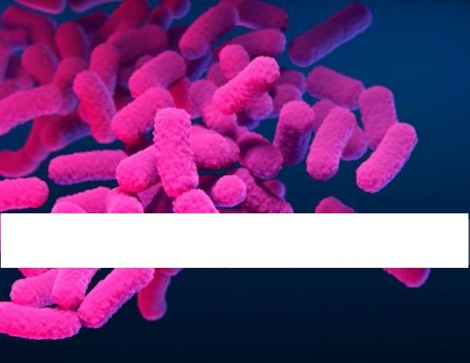
Fam. Enterobacteriaceae

Slide 2
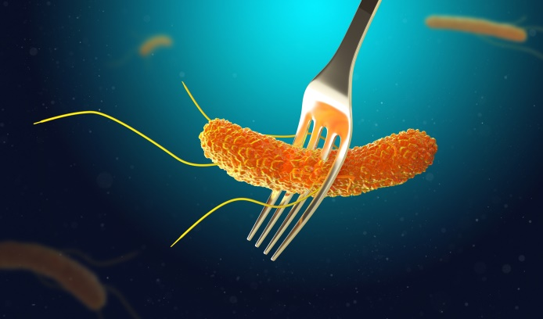
Podela na osnovu patogenosti :
Saprofitske, komensalne bakterije
2. Patogene bakterije
- Salmonella vrste, patogeni sojevi Escherichia coli i Yersinia vrste
3. Oportunistički patogene bakterije
- oportunistički sojevi E. coli, Klebsiella spp., Enterobacter spp., Serratia spp., Edwardsiella spp., Citrobacter spp., Morganella spp., Shigella spp., itd.
ENDOGENE INFEKCIJE
EGZOGENE INFEKCIJE
KOLIFORMI

Slide 3
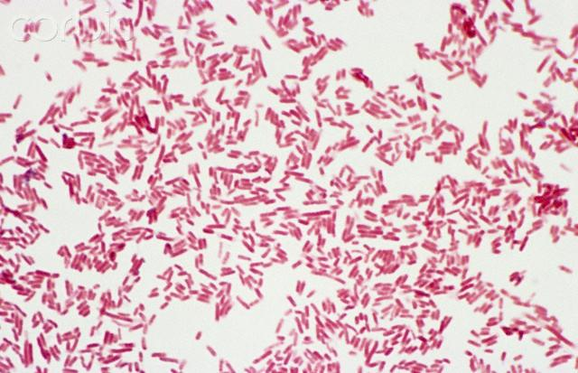
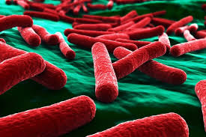
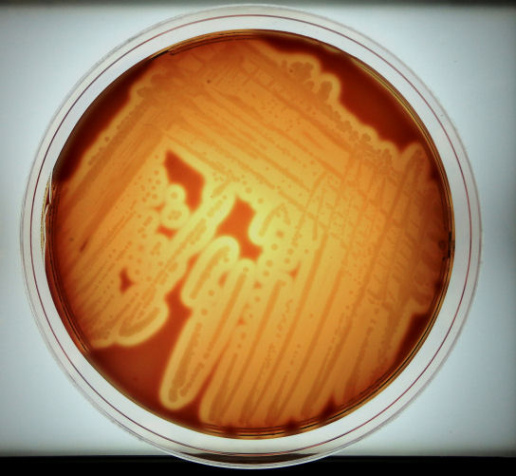
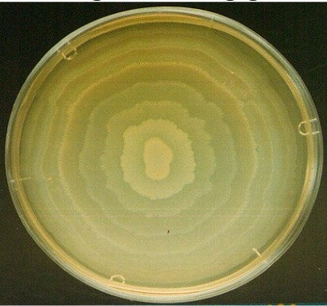
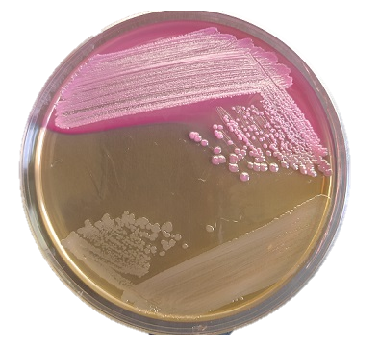
Morfološke i tinktorijalne osobine
Gram- negativne bakterije
Bacilaran ili kokobacilaran oblik
Asporogene
Kulturelne osobine
Brzorastuće bakterije, nisu nutritivno zahtevne (hranljivi agar, krvni agar)
DIFERENCIJALNE HP
Proteus sp. - rojenje
E. coli – hemolizini
Klebsiella pneumoniae - sluzave kolonije
MacConkey agar

Slide 4
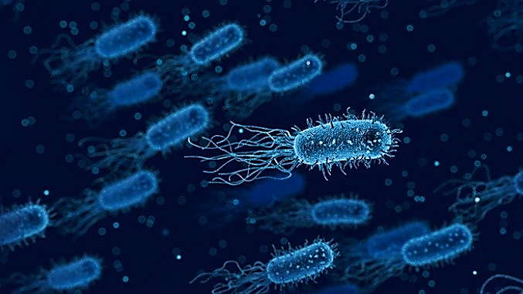
Fiziološke i biohemijske osobine
Sve su asporogene
Pokretljivost i prisustvo kaspule se razlikuju od vrste do vrste
Fakultativno anaerobne
Sve fermentišu glukozu
Sve redukuju nitrate u nitrite
K+, O- (razlikovanje Enterobacteriaceae od Gram - negativnih štapićastih bakterija (npr. rodovi Vibrio Pasteurella, Pseudomonas, Haemophilus ))

Slide 5
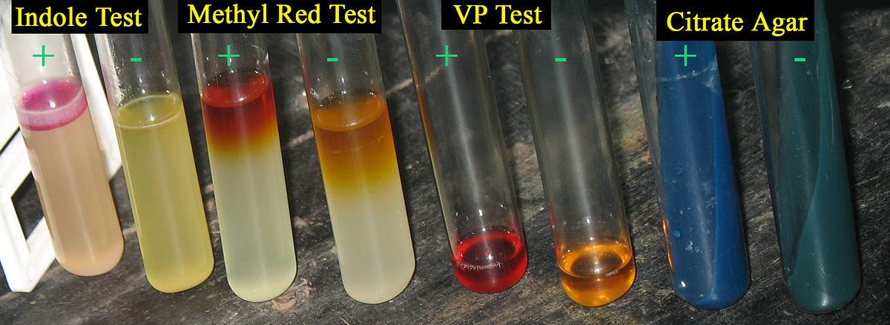
Dijagnoza
Klasične metode (morfološke, tinktorijalne, kulturelne, bh)
Imunološke
Molekularne
Automatski identifikacioni sistemi
Dokazivanje prisustva enteropatogenih vrsta Salmonella, Yersinia ili različitih sojeva Escherichia coli
Parenhimatozni organi, krv, urin – ne dokazuje se patogenost!!!

Slide 6
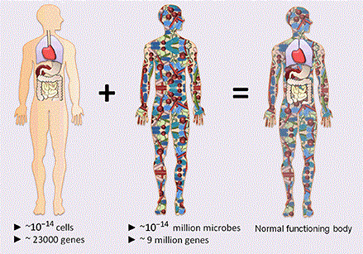
MIKROBIOM

Slide 7
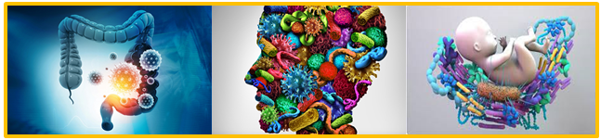
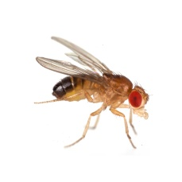
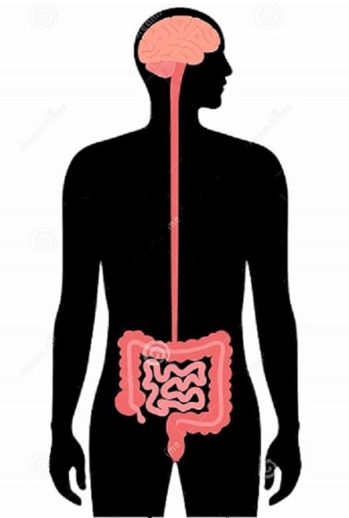
Alzheimer's disease
Partner selection
Gut – brain axis
Gut – skin axis
Gut - .... axis
Aging
Autism spectrum disorder
Anxiety
Stroke
Aggression
Multiple sclerosis
Parkinson's disease
Deppresion
Behavior

Slide 8
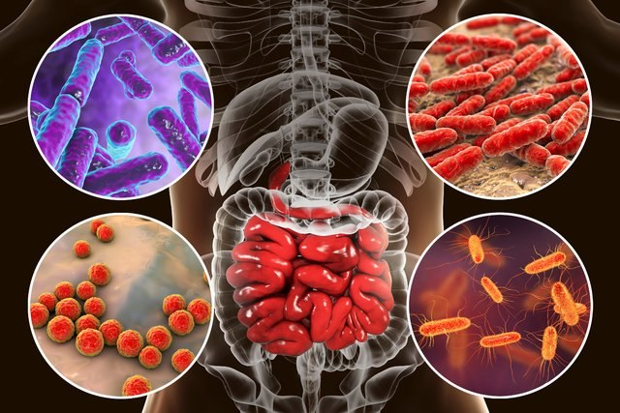
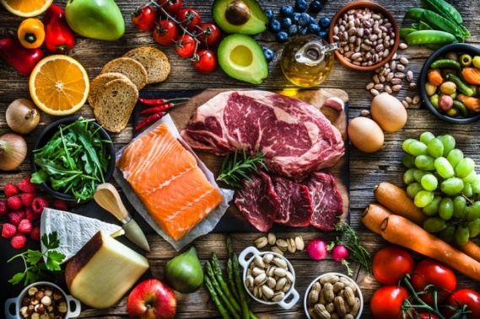



Slide 9
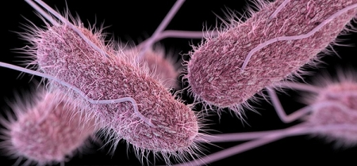
Salmonella spp.

Slide 10
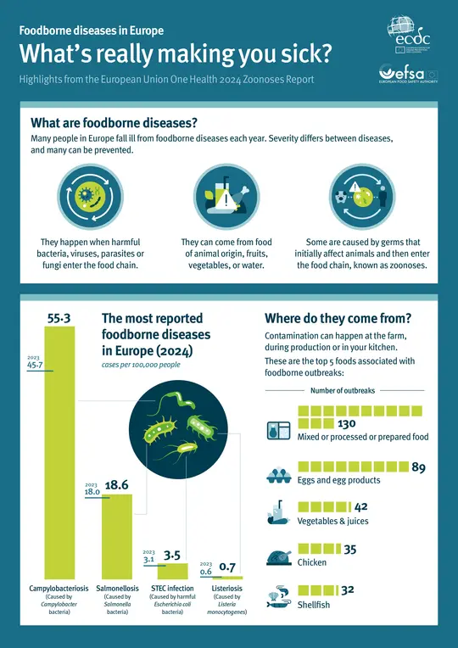
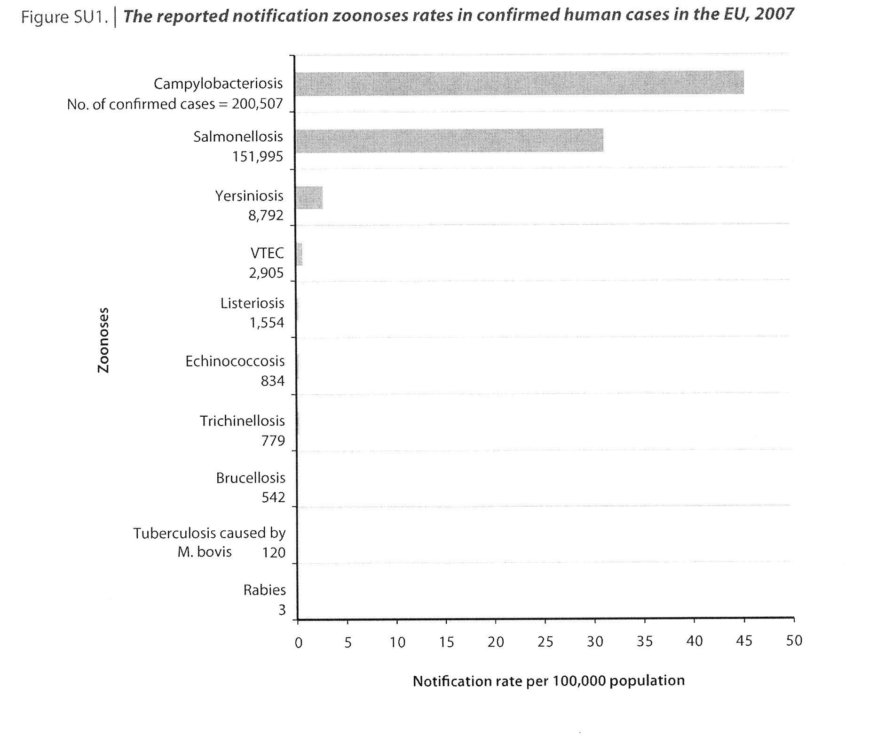
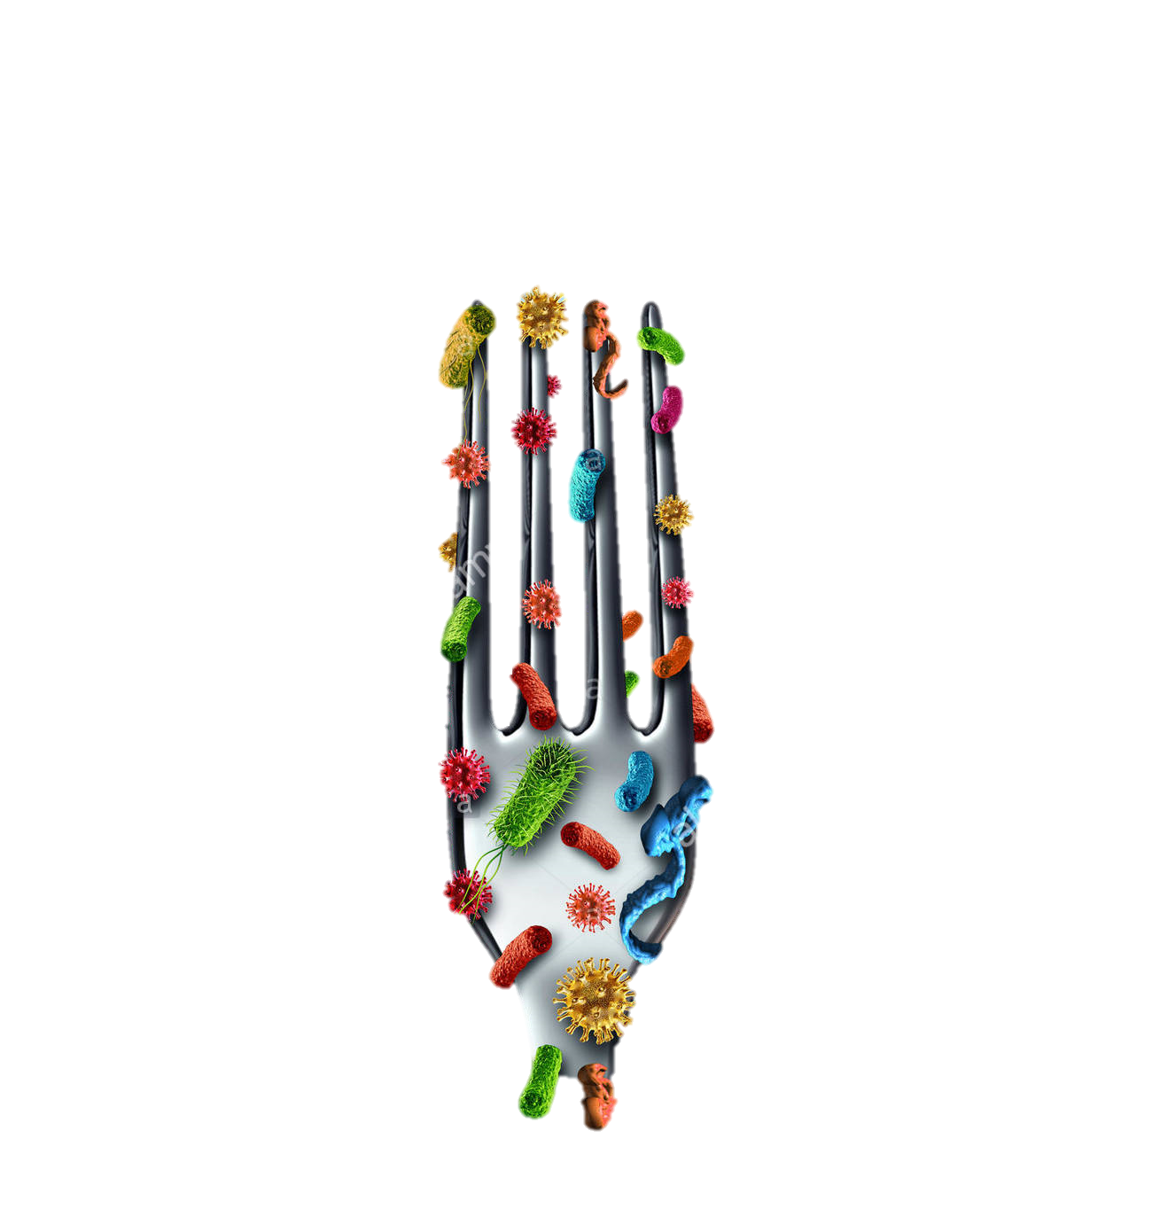

Slide 11
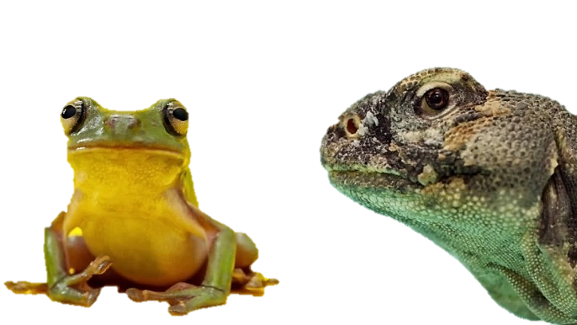
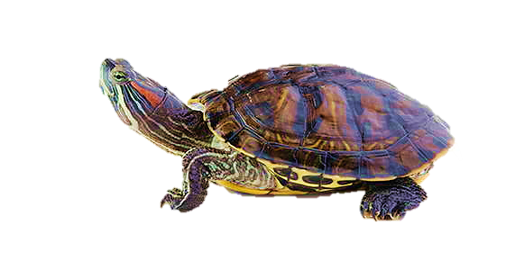

Mlade i gravidne
Lipopolisaharidi
Tri glavne forme: gastroenteritis, septikemija i abortus
Meningitis, pneumonija, osteomijelitis ...
Striktno patogene
KLIICONOŠTVO
Aktivne kliconoše
Pasivne kliconoše
Latentne kliconoše

Slide 12
Klasifikacija roda Salmonella
VRSTE
Salmonella enterica
Salmonella bongori
PODVRSTE
Salmonella enterica subspecies enterica
Salmonella enterica subspecies salamae
Salmonella enterica subspecies arizonae
Salmonella enterica subspecies diarizonae
Salmonella enterica subspecies houtenae
Salmonella enterica subspecies indica
SEROVARIJETETI (SEROTIPOVI)
Salmonella enterica subspecies enterica serovar. Typhimurium
=
Salmonella Typhimurium

Slide 13
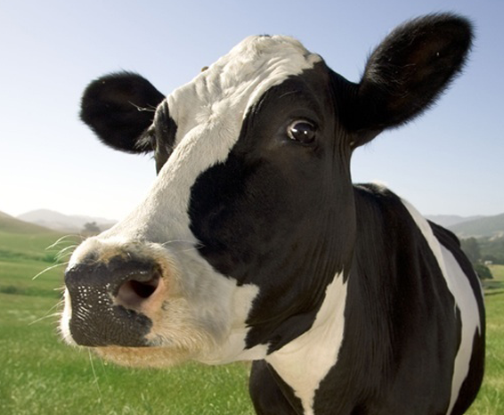
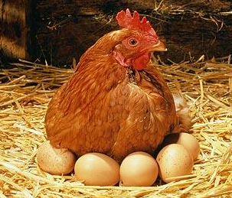
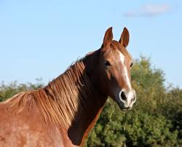
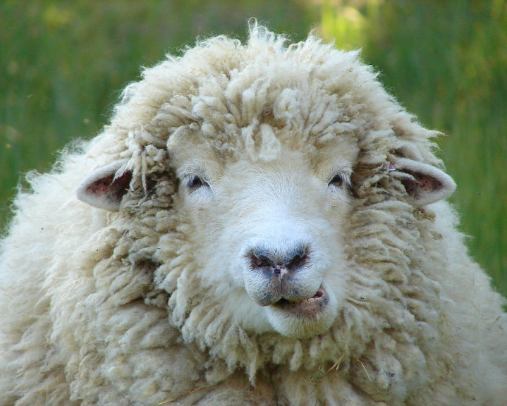
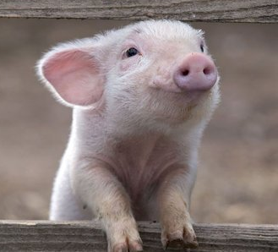
Na osnovu adaptiranosti na vrstu domaćina serovarijeteti Salmonella podeljeni su u tri grupe:
1. Serovarijeteti kojima su specifični domaćini ljudi:
Salmonella Typhi
Salmonella Paratyphi
2. Serovarijeteti kojima su specifični domaćini životinje:
Salmonella Dublin – goveda i ovce
Salmonella Cholerasuis i Salmonella Typhisuis – svinje
Salmonella Pullorum i Salmonella Galinarum – živina
Salmonella Abortusovis – ovce
Salmonella Abortus equi – konji
3. Neadaptirani serovarijeteti koji mogu da izazovu infekcije i ljudi i životinja
Salmonella Enteritidis
Salmonella Typhimurium

Slide 14
Ljudi Salmonella Typhi – tifusna groznica
Salmonella Paratyphi - paratifus
Salmonella Enteritidis – alimentarne infekcije
Salmonella Typhimurium - alimentarne infekcije
Goveda Salmonella Dublin – supkliničke infekcije, enteritis, septikemija, meningitis, abortus, osetomijelitis;
Salmonella Typhimurium- enteritis i septikemija;
Ovce Salmonella Abortus ovis – dijareja i abortusi
Salmonella Montevideo – dijareja i abortusi
Salmonella Dublin – dijareja i abortusi
Salmonella Typhimurium- enteritis i septikemija
Svinje Salmonella Cholerasuis – septikemija, pneumonija, enteritis,
Salmonella Typhimurium- enteritis i septikemija,
Konji Salmonella Abortus equi - abortus
Salmonella Typhimurium- enteritis i septikemija
Živina Salmonella Pullorum - beli proliv pilića
Salmonella Gallinarum - tifus živine
Salmonella Typhimurium- paratifus
promene na koži

Slide 15
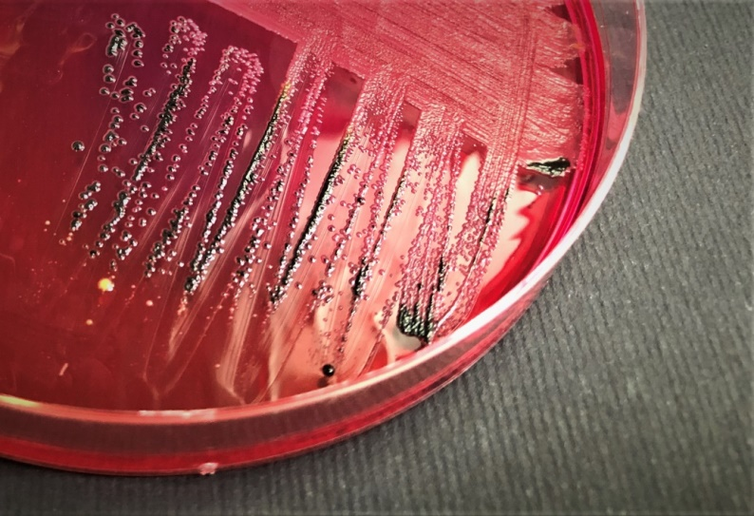
Morfološke i tinktorijalne osobine
Gram – negativne, štapićaste, asporogene
Kapsula – varijabilno
Imaju flagele (sve osim S. Pullorum i S. Gallinarum)
Kulturelne osobine
Standardne HP
Selektivne i diferencijalne HP
MacCokey agar, XLD agar, Rappaport-Vassiliadis bujon
Fiziološke i biohemijske osobine
Fakultativno anaerobne
Ne fermentišu laktozu
Oksidaza negativne
Pokretne (osim S. Pullorum i S. Gallinarum)
Neke produkuju H₂S

Slide 16
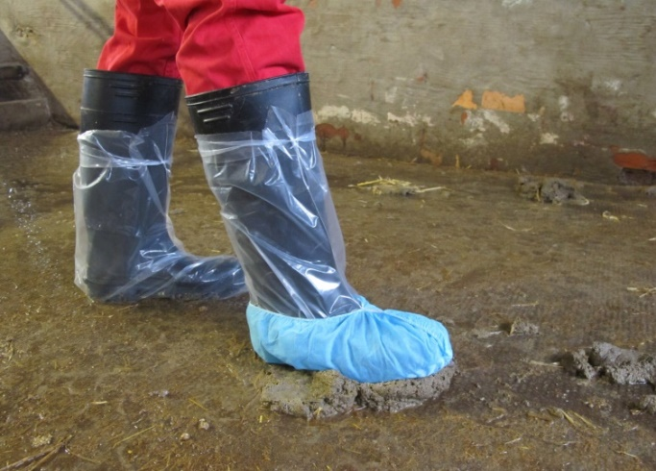
Materijal za pregled
Gastroenteritis – feces
5 grama
Ponoviti postupak
Grupni feces sa poda kod živine
Rektalni bris nije adekvatan uzorak
Sistemske infekcije – krv
Postmortalna dg – parenhimatozni organi
Abortus: pobačeni plodovi malih životinja, delovi organa pobačenih plodova velikih životinja
Brisevi podova, zidova, pojilica, hranilica (rektalni bris se smatra neadekvatnim uzorkom), hranivo, prostirka, jaja, voda...
Nazuvci

Slide 17
Dijagnoza
Klasične mb metode (bioheija važna)
Automatski identifikacioni sistemi
PCR
Serologija: Serotipizacija (O, H i Vi kapsularnog antigena), ELISA - imunitet stada
Procedura izolacije i identifikacije Salmonella spp. definisana je standardom
Faza predobogaćenja
Faza selektivnog obogaćenja
Faza izolacije
Biohemijsko ispitivanje
5. Faza serološke identifikacije
Terapija
AB - LPS, kliconoštvo...delotvornost?

Slide 18
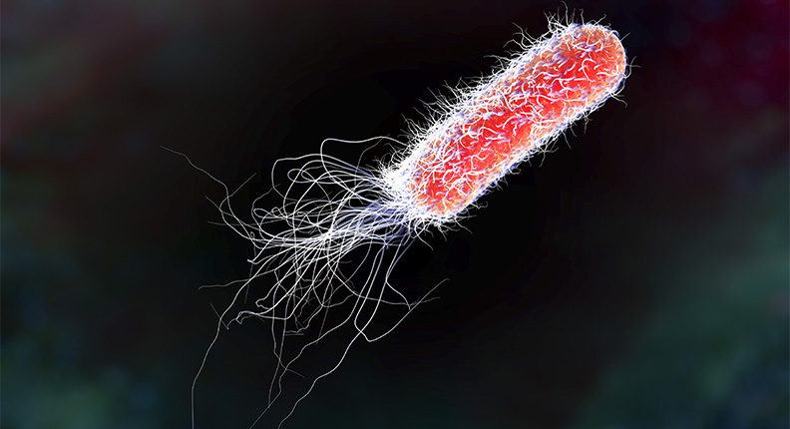
Escherichia coli

Slide 19
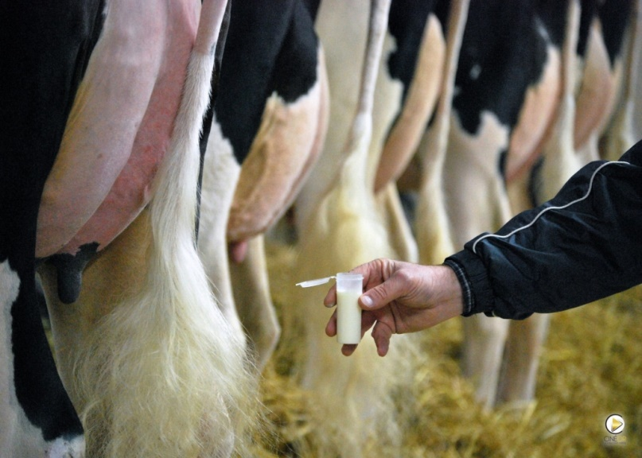
Oportunistički patogeni
Endogene infekcije: cistitis, metritis, mastitis, septikemija...
Spoljašnja sredina
Striktni patogeni
GASTROENTERITIS
ETEC
EPEC
EHEC
EIEC
EAggEC
Mladi: neonatalne dijareje, kolibaciloza, koliseptikemija, endotoksični šok
Odlučena prasad: edemska bolest
Odrasli: mastitis, MMA sindrom krmača, piometra i urinarne infekcije (kuje)
Živina: omfalitis, koliseptikemija, koligranulomatoza

Slide 20
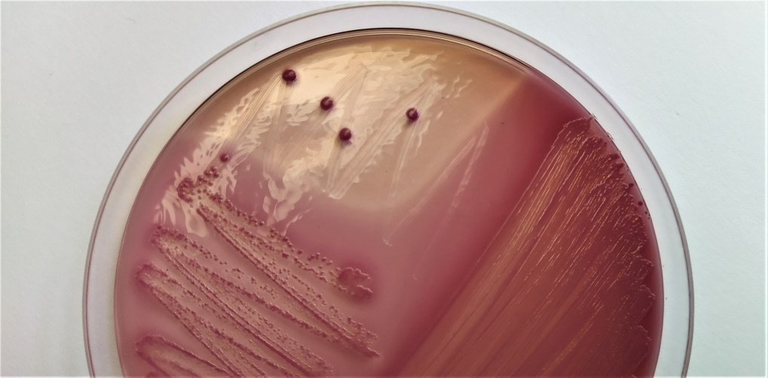
Morfološke osobine
Kulturelne osobine
Faktori virulencije
Kapsula (neki)
Adhezivne pile ili fimbrije
Alfa i beta hemolizini
Enterotoksin
Siderofore
Endotoksin
Materijal za pregled
Dijagnoza
Terapija

Slide 21
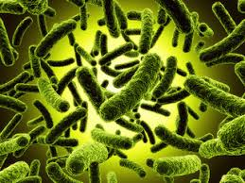
Yersinia spp.
Y. enterocolitica
- ljudi – enterokolitis
- životinje – latentno, generalizovano, enterokolitis
Y. pseudotuberculosis
ljudi – mezenterijalni limfadentis, ileitis, septikemija
ovce – orhitis, epididimitis
glodari – pseudotuberkuloza

Slide 22
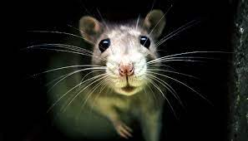
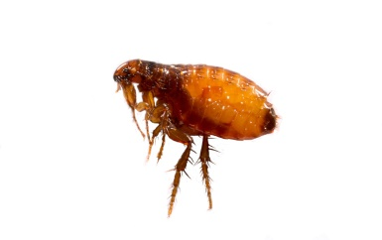
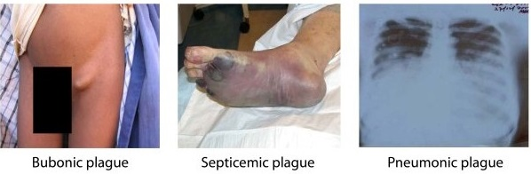

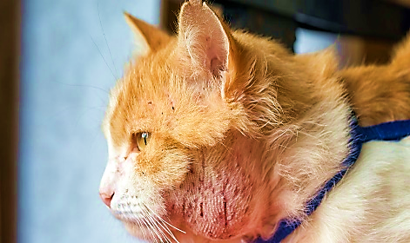
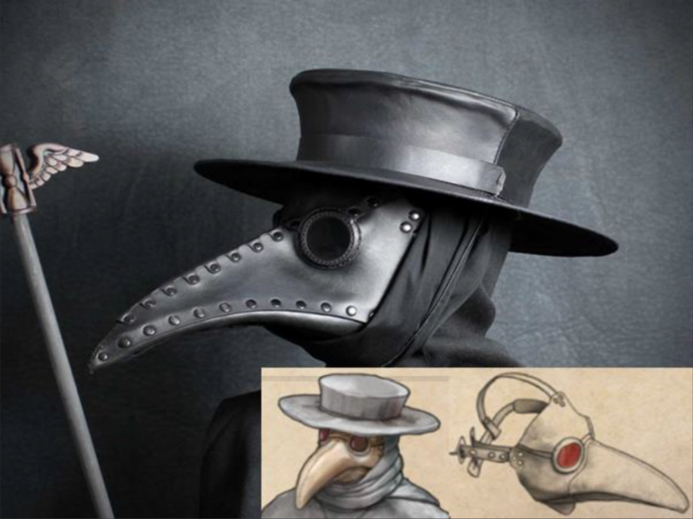
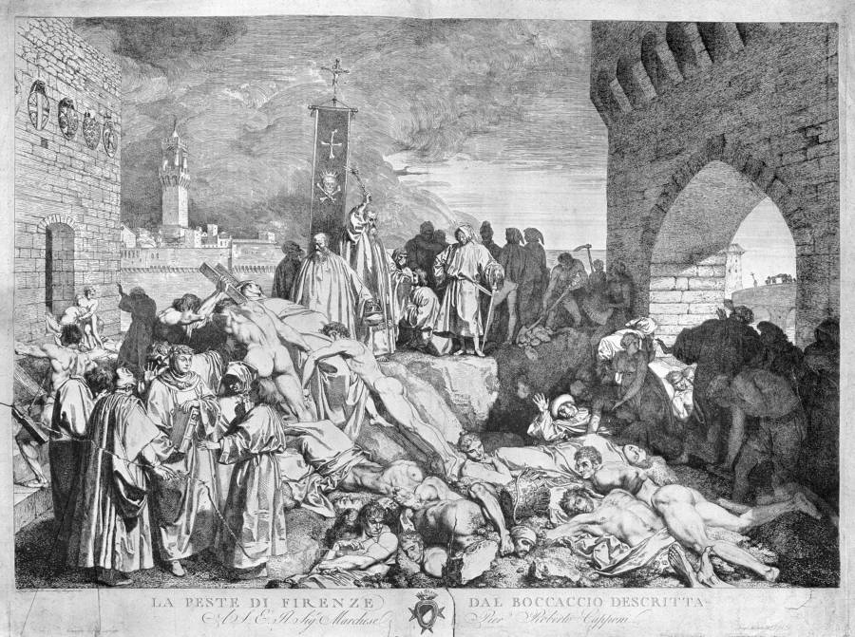
Y. pestis
ljudi – kuga
mačke – submandibularni limfadenitis

Slide 23
Oportunističke bakterije iz familije Enterobacteriaceae
Klebsiella pneumoniae
Enterobacter spp.
Proteus vulgaris
Proteus mirabilis
Serratia marcescens
Edwardsiella tarda
Citrobacter diversus
Morganella morgani
Shigella dysenteriae
Enterobacterales, ali ne više Enterobacteriaceae

